Slide 1

EL BOSCO VERTICALE
MILÁN-ITALIA

Slide 2
El Bosco Verticale es un complejo de dos rascacielos residenciales diseñado por el Boeri Studio y situado en el Centro Direzionale di Milano, en los límites del barrio Isola. La peculiaridad de estas construcciones, ambas inauguradas en 2014, es la presencia de más de dos mil especies vegetales distribuidas en sus fachadas. Se trata de un ambicioso proyecto de reforestación urbana que, según sus diseñadores, se propone incrementar la biodiversidad vegetal y animal de la capital lombarda a través la densificación vertical del verde, reduciendo la expansión urbana y contribuyendo también a la mitigación del microclima.
Boeri tuvo la idea de realizar un rascacielos revestido de árboles en abril de 2007 en Dubái, cuando era director de Domus: visitando la ciudad emiratí, el arquitecto tuvo la impresión de encontrarse en una "ciudad mineral, hecha de decenas de nuevas torres y rascacielos, todos revestidos de vidrio, cerámica o metal, todos ellos reflejando la luz solar y por tanto generando calor en el aire y sobre todo en el suelo, habitado por los peatones". Este rechazo hacia las "ciudades minerales" de acero y vidrio creció cuando el arquitecto español Alejandro Zaera publicó una investigación donde reveló que el 94% de los edificios altos construidos después de 2000 está revestido de vidrio.
Fueron estos los factores que estimularon a Boeri a proyectar dos torres revestidas no de vidrio, sino de hojas, de plantas, de arbustos, de árboles, de vida, prometiendo al mismo tiempo una reducción del consumo de energía precisamente gracias a la acción de la fachada vegetal.​ La construcción del Bosco Verticale empezó en otoño de 2009 y terminó en otoño de 2014, fue finalmente inaugurado y presentado a los ciudadanos el 10 de octubre del mismo año.
Notes:
2

Slide 3
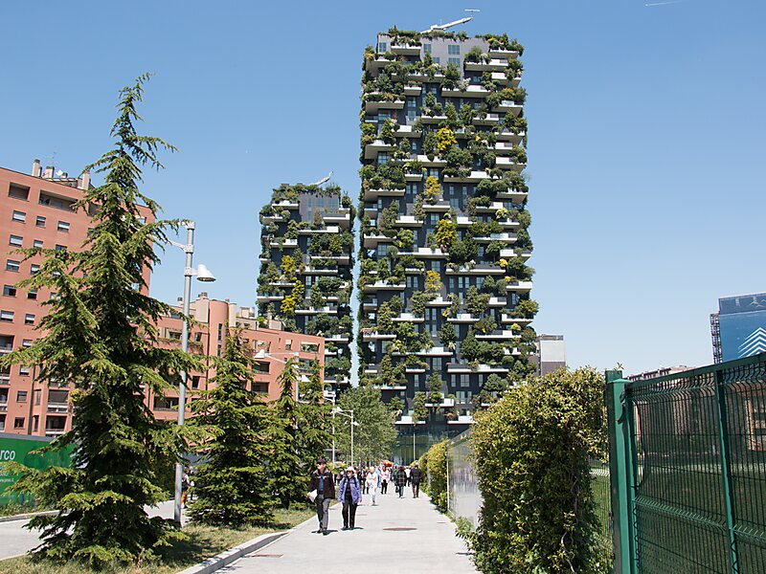
Notes:
3

Slide 4
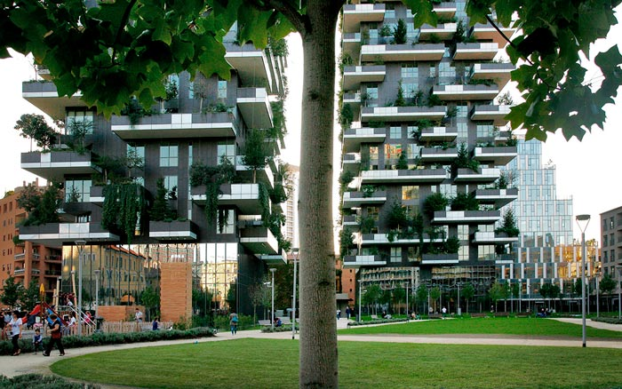

Slide 5
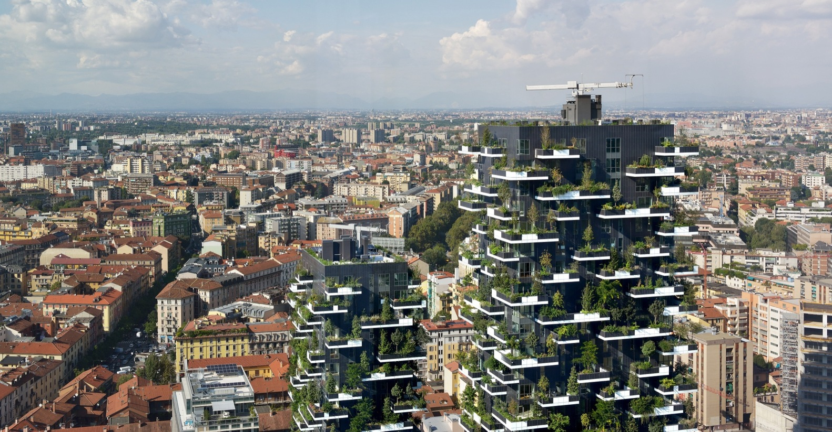

Slide 6
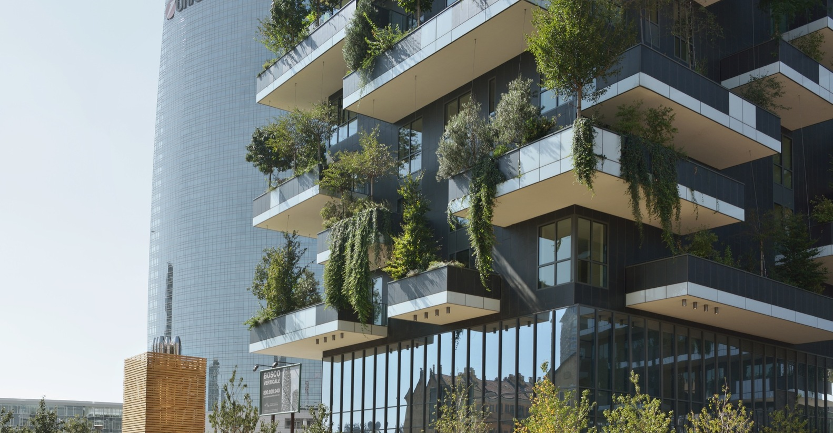

Slide 7
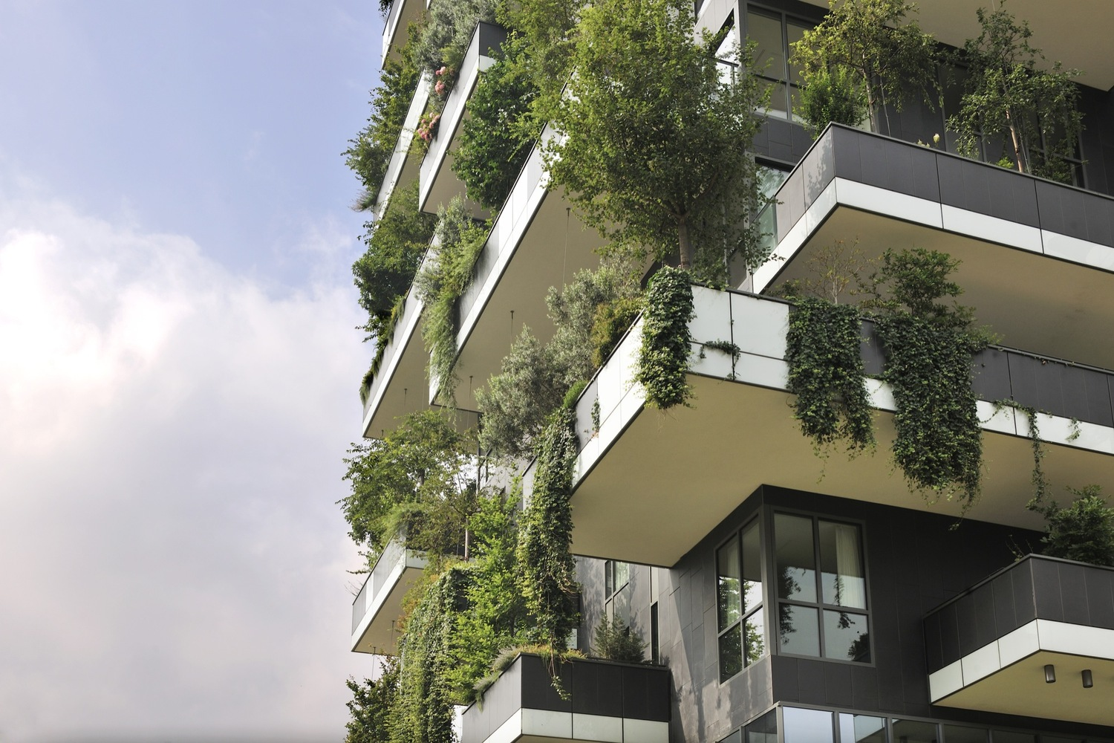

Slide 8
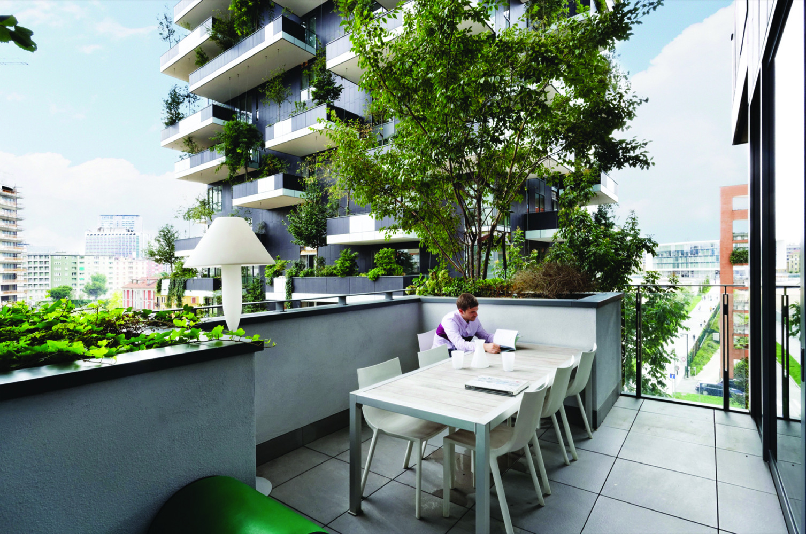

Slide 9
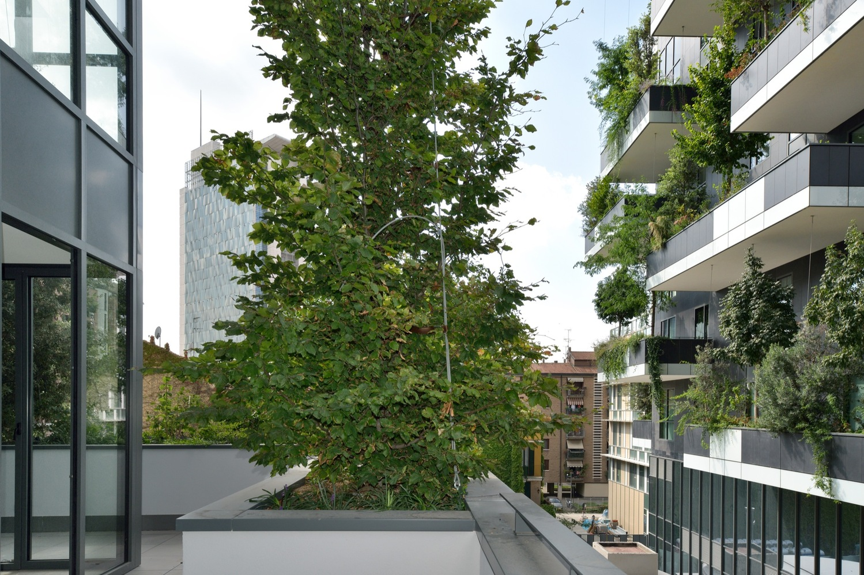

Slide 10
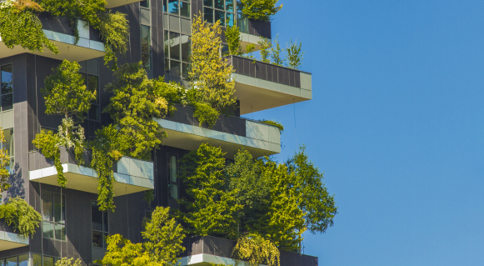

Slide 11
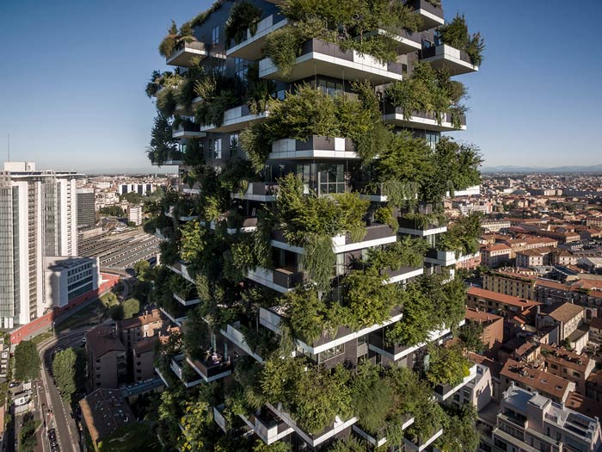

Slide 12
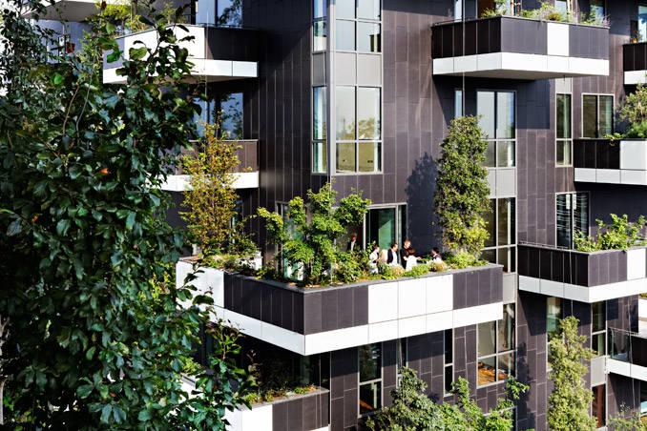

Slide 13
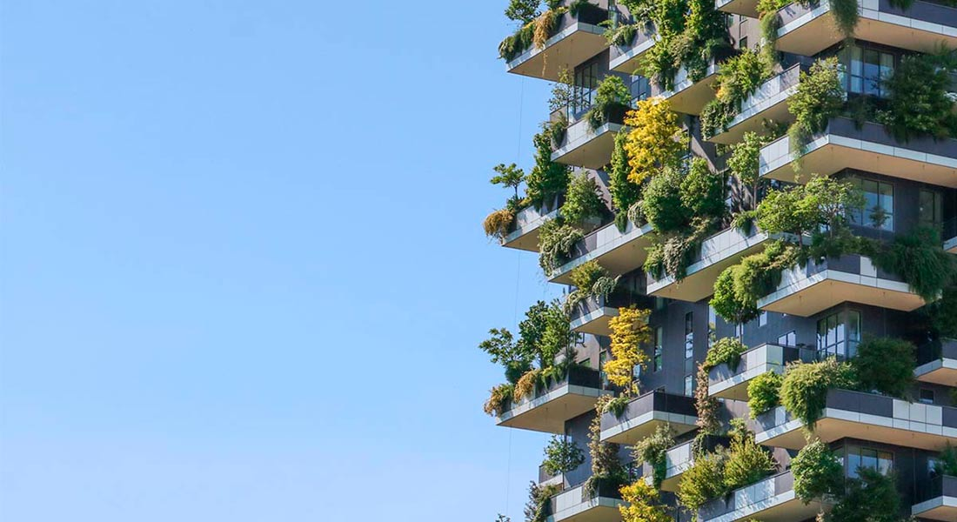

Slide 14
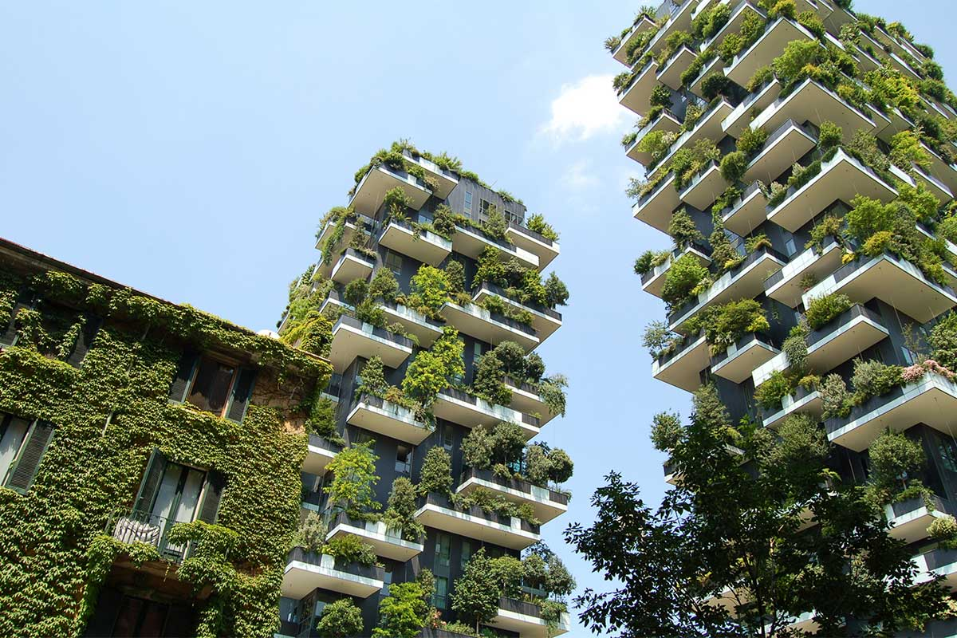

Slide 15
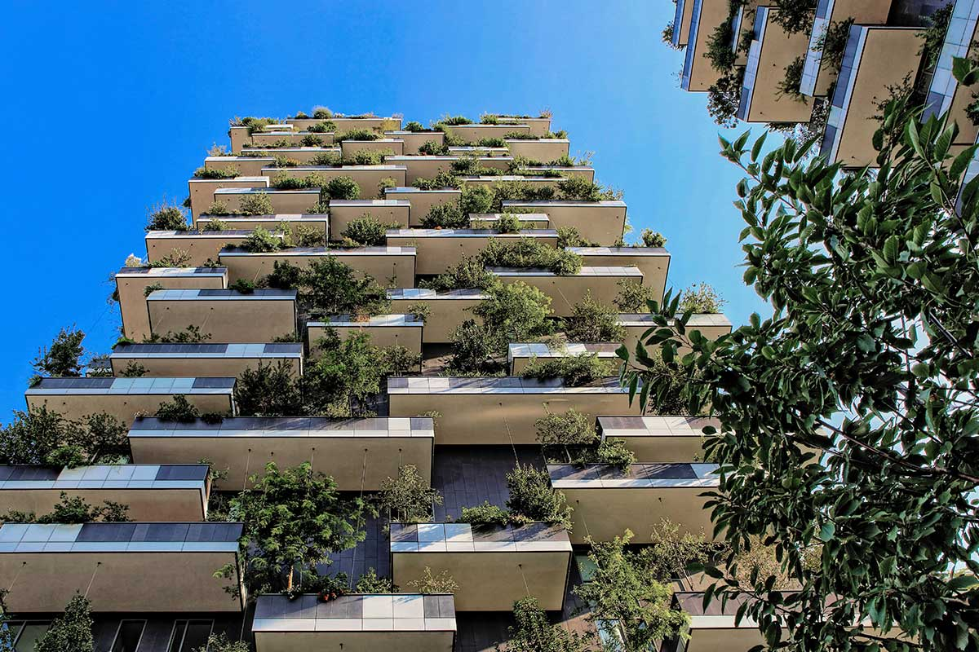

Slide 16
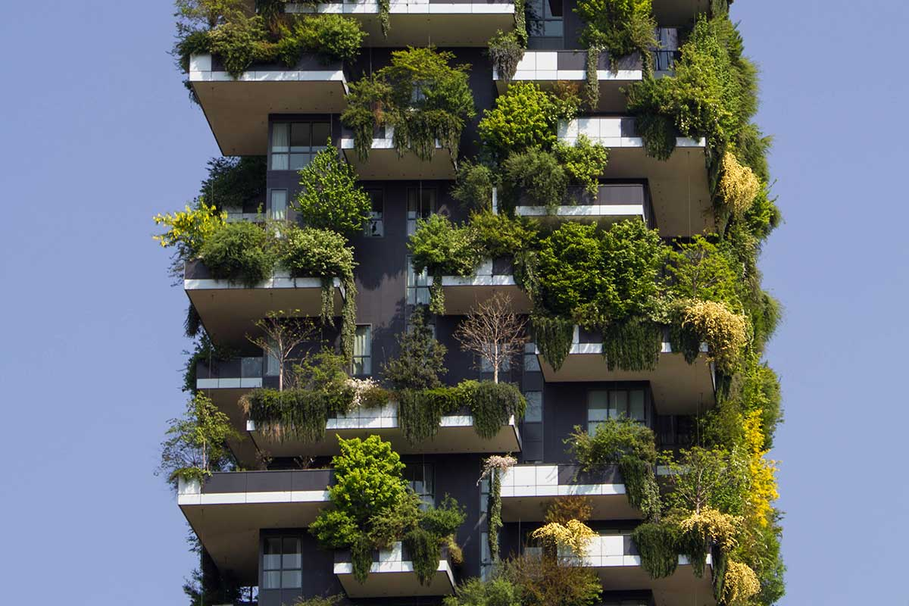

Slide 17
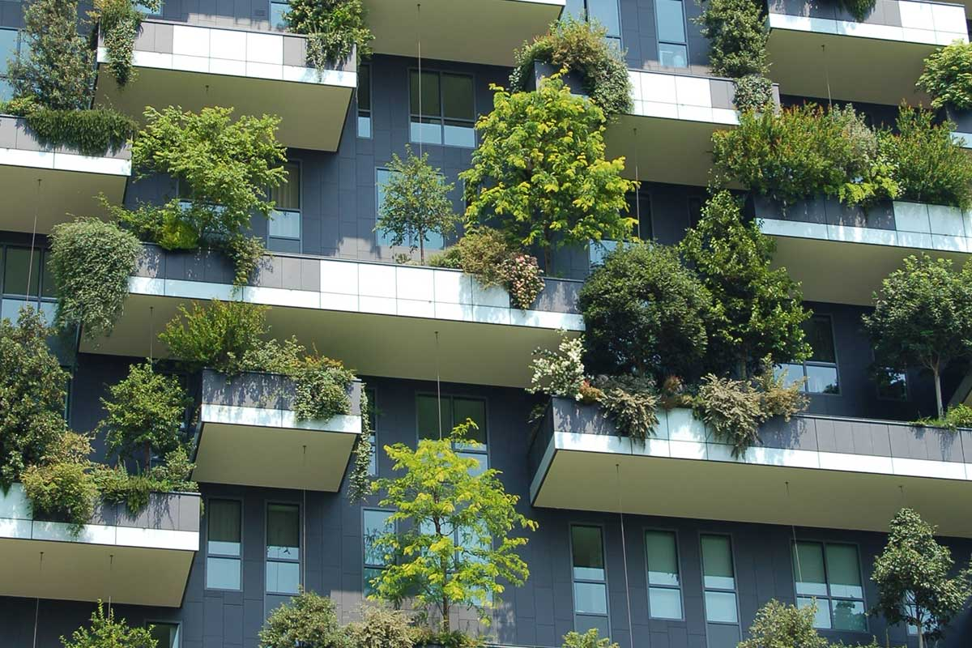

Slide 18
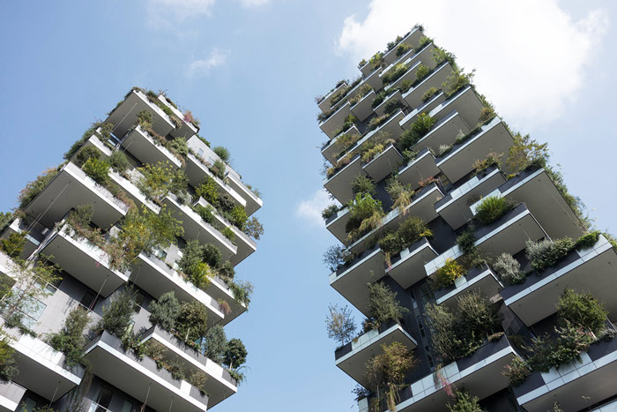

Slide 19
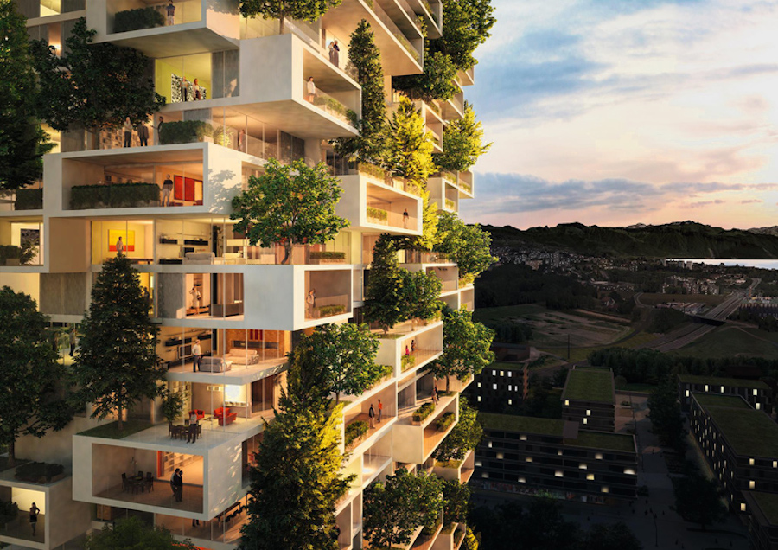

Slide 20

GRACIAS POR TU VISITA
Y QUE TENGAS UN BUEN DÍA
VICTOR NOVELLÓN

